Slide 1
Các lỗi hay gặp khi đăng ký F-Safe
Không tự đăng ký được F-Safe trên Hi FPT:
Nhận được thông báo: Chưa đủ điều kiện sử dụng dịch vụ F-Safe (Modem hoặc gói cước không đủ điều kiện…)
Kiểm tra:
Kiểm tra lại thông tin về gói cước (Super80, Super100, Super150), modem G-97RG6W và AC1000F (phải chạy firmware mới nhất, tối thiểu đang chạy FW R4.2.23.079p (G-97RG6W) và VT5.5.10302NA (AC1000F).
Kiểm tra lại thông tin PĐK F-Safe trên Inside của hợp đồng đã có hay chưa? Và nếu đã có thì xem kênh bán F-Safe là gì, ngày bán là khi nào, tình trạng F-Safe đã kích hoạt hay chưa?

Slide 2


Báo cáo
| Hoạt động kinh doanh
Dịch vụ F-Safe Online an toàn

Slide 3


CHÍNH SÁCH GÓI CƯỚC SUPER TÍCH HỢP TÍNH NĂNG F-Safe
Giá cước: 11,000đ/tháng
Đối tượng áp dụng: Khách hàng đăng ký mới sử dụng dịch vụ truy cập Internet only hoặc Combo Internet và Truyền hình hoặc Combo Internet – Truyền hình – Camera FPT, Internet –Camera.
Phạm vi áp dụng: Toàn Quốc bao gồm tất cả các chi nhánh của 7 vùng
Điều kiện đăng ký, sử dụng F-safe: Gói cước (Mega, Sky, Meta), Modem (AC1000F, AC1000C V2 (còn gọi là G-97RG6W) AC1000CV3 (NEW)).
Các gói dịch vụ F-Safe: Gói 1T (Trả sau), Gói Trả Trước 6T – Sử dụng 7T, Gói Trả Trước 12T- Sử dụng 14T.
Tại thời điểm đáo hạn Internet, F-Safe tự động gia hạn tại kỳ tiếp theo và tính cước cùng với dịch vụ Internet.
Phương thức đăng ký F-Safe:
- Sales, khối TIN/PNC, khối DVKH có thể hỗ trợ đăng ký F-safe trên MBS
(Mục Dịch Vụ Add-On Internet).
- Khách hàng đăng ký F-safe trên Hi FPT.
Chính sách hoa hồng bán F-Safe:
Đối với khối IBB: 20,000đ/HĐ trả trước (bao gồm 6T hoặc 12T) ; 10,000đ/HĐ trả sau
Đối với khối DVKH, TIN/PNC: 20,000đ/HĐ trả trước (bao gồm 6T hoặc 12T)
Notes:
Nội dung ở slide này không thay đổi

Slide 4


LỢI ÍCH KHI SỬ DỤNG F-SAFE
Về phía nhân viên
Về phía khách hàng
Nhân sự (IBB, DVKH, TIN/PNC) bán dịch vụ F-safe được ghi nhận hoa hồng khi bán F-Safe trên MobiSale cùng với dịch vụ Internet (Bán mới/Bán thêm)
Chi nhánh – Phòng kinh doanh có thể tăng doanh thu từ những dịch vụ Add-on F-Safe.
Gia tăng lợi thế cạnh tranh của sản phẩm – dịch vụ khi tư vấn bán các sản. phẩm chính (Internet/Truyền hình/Camera) – F-Safe chỉ có ở FPT Telecom
Tư vấn, triển khai bán đại trà với đối tượng là hộ gia đình trên Toàn Quốc – Cước phí rẻ - Lợi ích lớn – Người dùng thông minh.
Hệ thống quản trị mạng gia đình thông minh, tối ưu hóa trải nghiệm người dùng, thao tác dễ dàng trên app Hi FPT.
Không ảnh hưởng đến tốc độ truy cập mạng.
Quy trình: Đăng ký – Sử dụng – Hủy dịch vụ trên app Hi FPT.
Không cần cài đặt như các phần mềm Antivirus (BKAV, Kaspersky,..).
Quản lý thời gian, internet của các thiết bị đang truy cập mạng mọi lúc, mọi nơi (văn phòng,…)
Đăng nhập Hi FPT bầng SĐT Chính Chủ Hợp Đồng.
Notes:
Ngoài những đối tượng khách hàng như trên, sản phẩm “Internet An Toàn” nhấn mạnh vào những tính năng quản lý thiết bị, quản lý người dùng
(Mô tả rõ hơn công năng trong việc quản lý, quyển soát nội dung trẻ em)
(Mô tả rõ hơn tính cấp thiết của việc bảo vệ internet khi mua sắm trực tuyến như theo dõi hành vi, đánh cắp thông tin cá nhân và sử dụng cho mục đích kinh doanh)
(Đối với những khách hàng ưa thích tính trải nghiệm, nhấn mạnh và sự hiện đại, tiện ích, công nghệ đi cùng với xu hướng xã hội, là dịch vụ bổ sung thiết yếu cho gia đình trong tương lai dài hạn)

Slide 5
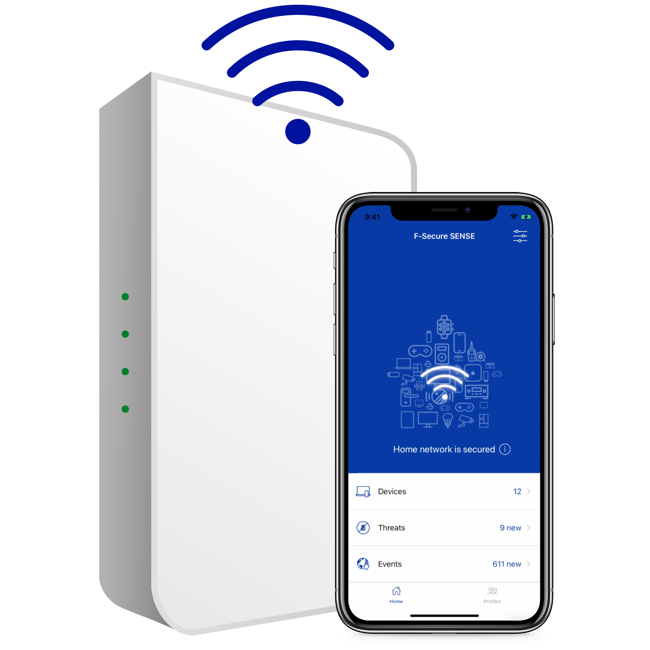

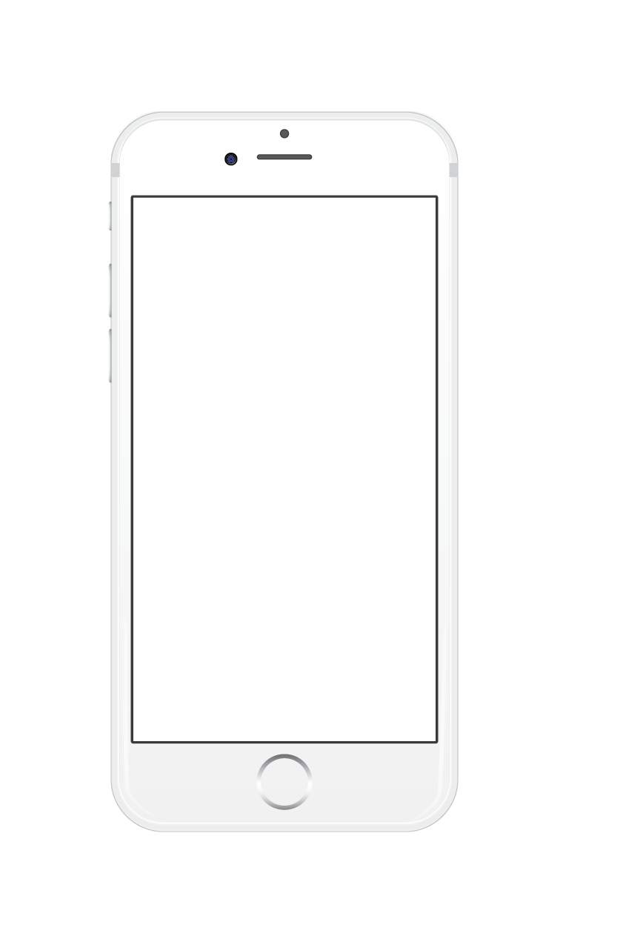
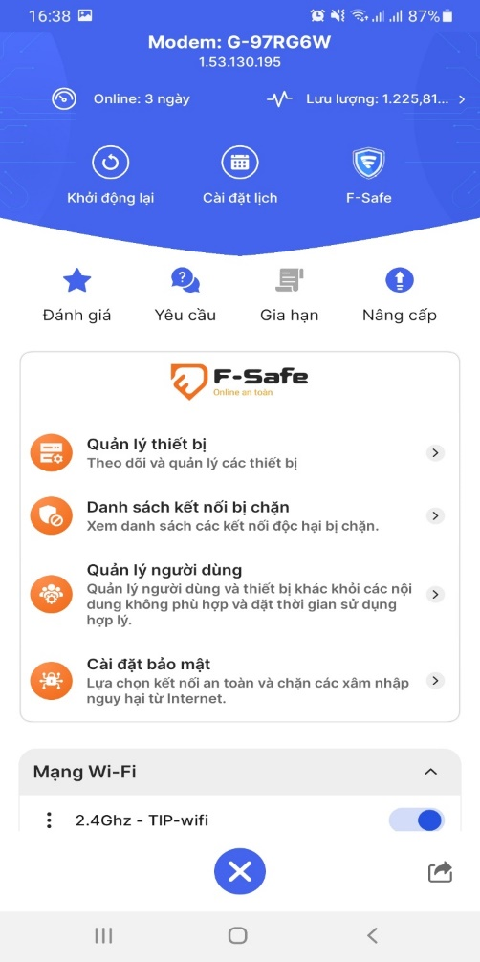


VÌ SAO BẠN
NÊN SỬ DỤNG
F-SAFE
Truy cập web an toàn
Giải pháp chặn truy cập vào các trang web nguy hại chứa mã độc, botnet, ransomware, trang web giả mạo, lừa đảo... Giúp người dùng truy cập internet sạch và an toàn khi thực hiện ngân hàng trực tuyến hoặc mua sắm online hay những truy cập khác.
Ngăn chặn theo dõi
Ngăn chặn các trang quảng cáo, backlink lấy dữ liệu duyệt web của người giúp, giúp người dùng bảo mật dữ liệu cá trên trên mạng.
Bảo vệ khỏi tấn công, phát tán BOTNET
Bảo vệ các thiết bị kết nối Internet trong hộ gia đình kể cả các thiết bị thông minh như Camera, SmartTV... Khỏi nguy cơ bị tấn công hoặc phát tán botnet trên mạng

Slide 6




VÌ SAO BẠN
NÊN SỬ DỤNG
F-SAFE
Quy tắc gia đình
Giúp phụ huynh đặt những giới hạn truy cập mạng (nội dung và thời gian sử dung) cho từng thiết bị của trẻ mà không ảnh hưởng các thiết bị của các thành viên khác. Chủ động quản lý từ xa qua ứng dụng HI FPT.
Bảo vệ các thiết bị IoTs
Giải pháp không chỉ bảo vệ thiết bị cá nhân như máy tính, tablet, điện thoại mà còn bảo vệ cả những thiết bị thông minh IoTs không cài được phần mềm diệt Virus như Camera, SmartTV, Playstation, Doorphone....etc... Mà không làm tốn bộ nhớ của thiết bị.
Báo cáo đầy đủ và rõ ràng
Các hoạt động của giải pháp được báo cáo đầy đủ trên ứng dụng Hi FPT về nội dung bị chặn hoặc giới hạn, để người dùng chủ động thay đổi nếu cần.
HYPER SPEED
Ảnh hưởng rất nhỏ, gần như không khác biệt đến tốc độ truy cập mạng của thiết bị,

Slide 7




ĐỐI TƯỢNG KHÁCH HÀNG
Khách hàng thích trải nghiệm sản phẩm công nghệ & đang muốn tìm giải pháp bảo vệ an toàn cho các thiết bị
Khách hàng có nhu cầu mua sắm, thanh toán online (banking, ecomere,…)
Quản lý, kiểm soát nội dung,
thời gian truy cập của con cái
Khách hàng có nhu cầu quản lý thiết bị sử dụng Internet trong gia đình
Notes:
Ngoài những đối tượng khách hàng như trên, sản phẩm “Internet An Toàn” nhấn mạnh vào những tính năng quản lý thiết bị, quản lý người dùng
(Mô tả rõ hơn công năng trong việc quản lý, quyển soát nội dung trẻ em)
(Mô tả rõ hơn tính cấp thiết của việc bảo vệ internet khi mua sắm trực tuyến như theo dõi hành vi, đánh cắp thông tin cá nhân và sử dụng cho mục đích kinh doanh)
(Đối với những khách hàng ưa thích tính trải nghiệm, nhấn mạnh và sự hiện đại, tiện ích, công nghệ đi cùng với xu hướng xã hội, là dịch vụ bổ sung thiết yếu cho gia đình trong tương lai dài hạn)

Slide 8

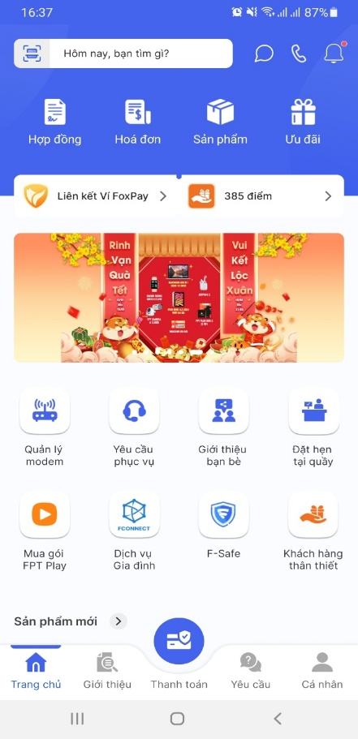
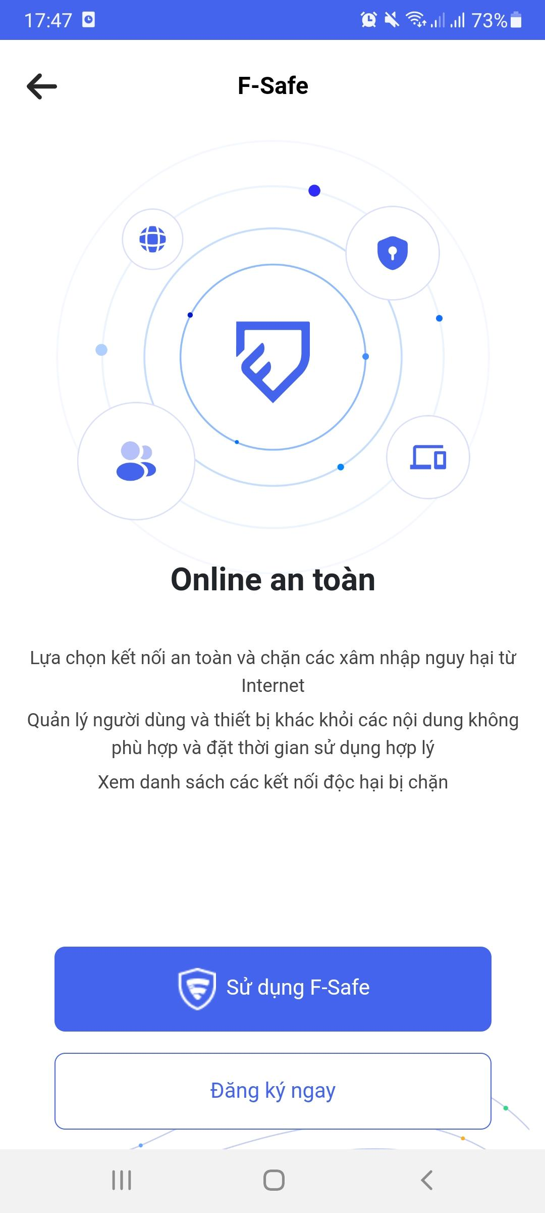
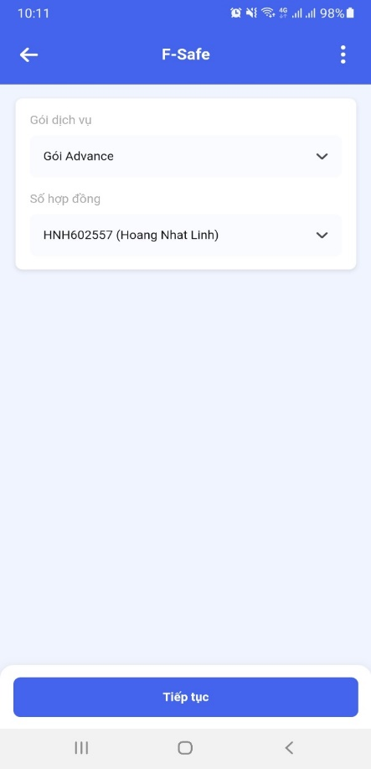
HƯỚNG DẪN ĐĂNG KÝ F-safe TRÊN Hi FPT
Khách hàng có thể tự đăng ký sử dụng, trải nghiệm F-safe trên Hi FPT một cách tự động, linh hoạt, thao tác dễ dàng. Sau khi đăng ký trên Hi FPT, khách hàng cần reset modem tại nhà của mình để quá trình Active F-safe diễn ra.
Khách hàng click vào icon
F-safe ở màn hình chính Hi FPT
Tại màn hình “Intro F-safe”, khách hàng click vào “Đăng ký ngay”
Khách hàng đăng ký và thanh toán F-safe theo số HĐ đã chọn

Slide 9
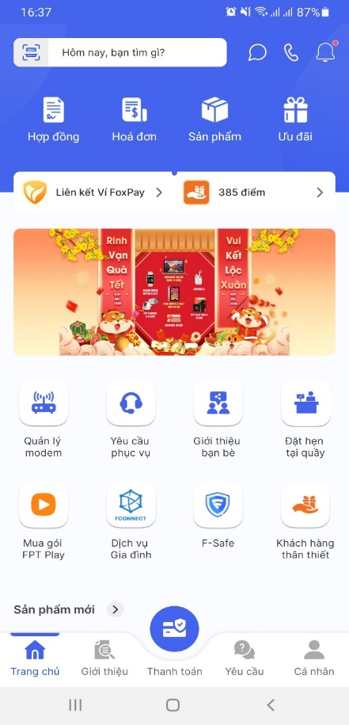

HƯỚNG DẪN CÁCH VÀO f-safe (Cách 1)
Khách hàng có thể truy cập sử dụng F-safe dễ dàng bất cứ lúc nào, bất cứ đâu thông qua ứng dụng Hi FPT.
Khách hàng click vào icon F-safe trên màn hình chính Hi FPT
Ở màn hình Intro F-safe, click vào mục “Sử dụng F-safe”
Ở màn hình “Quản lý modem”, biểu tượng F-safe sáng là dấu hiệu bạn đã active F-safe.

Slide 10

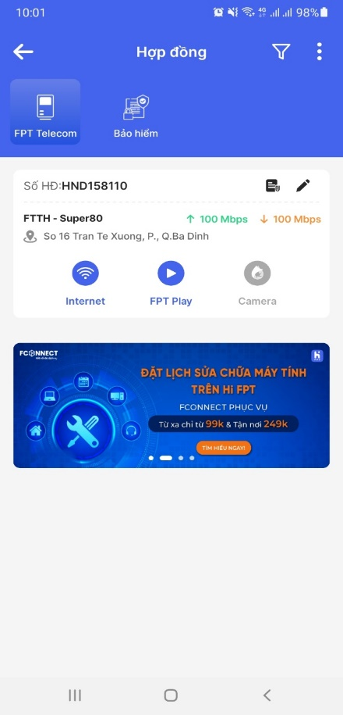

HƯỚNG DẪN CÁCH VÀO f-safe (Cách 2)
Ngoài ra, trong trường hợp khách hàng có nhiều HĐ sử dụng Internet, khách hàng có thể lựa chọn hợp đồng tương ứng vào F-safe thông qua click vào “Quản lý modem”
Khách hàng click vào mục “Quản lý modem” trên Hi FPT
Tại màn hình “Quản lý HĐ”, click vào biểu tượng Wifi (Internet) để sử dụng F-safe
Ở màn hình “Quản lý modem” của hợp đồng, biểu tượng F-safe sáng là dấu hiệu bạn đã active F-safe.

Slide 11

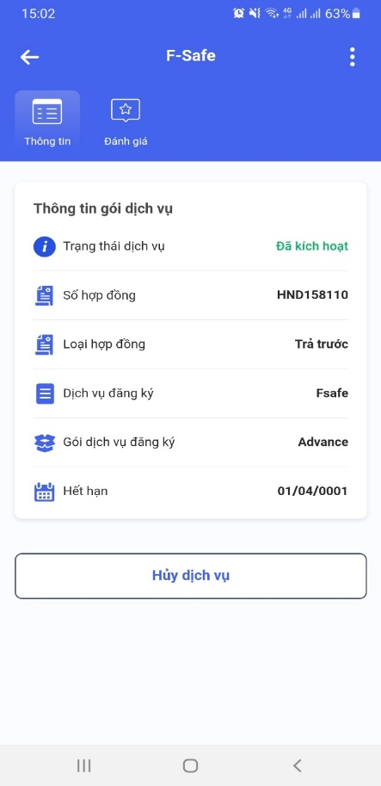
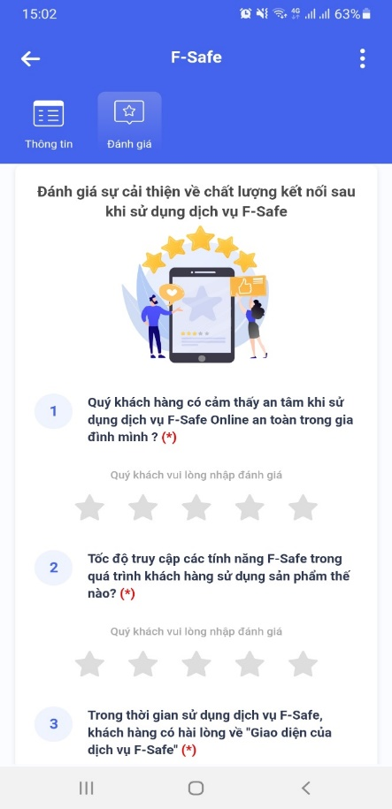
HƯỚNG DẪN ĐÁNH GIÁ/HỦY DỊCH VỤ F-safe TRÊN Hi FPT
Click vào biểu tượng F-safe ở màn hình “Quản lý modem”
Ở màn hình “Thông tin”, Click “Hủy Dịch Vụ” để hủy F-safe
Ở màn hình “Đánh giá”, khách hàng có thể đánh giá chất lượng dịch vụ F-safe

Slide 12
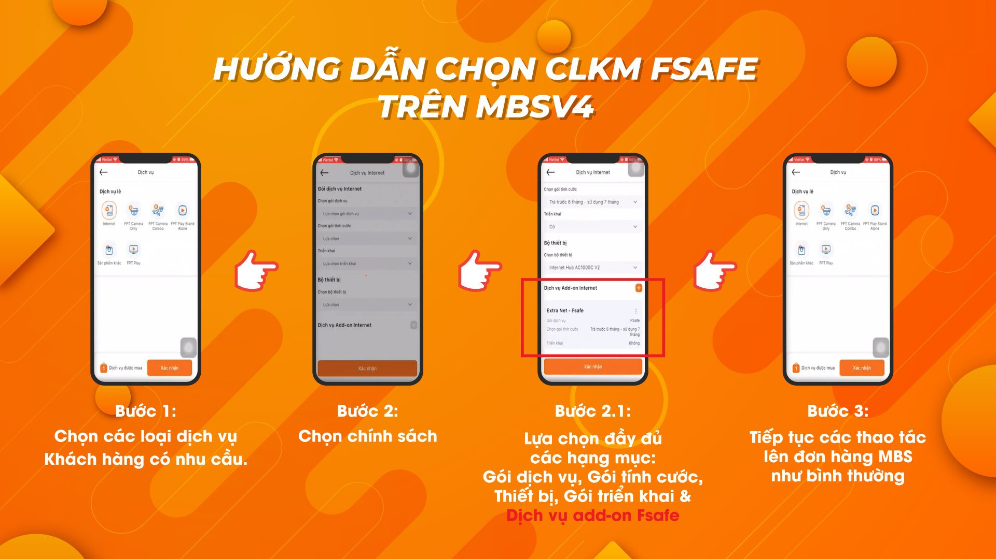

Slide 13
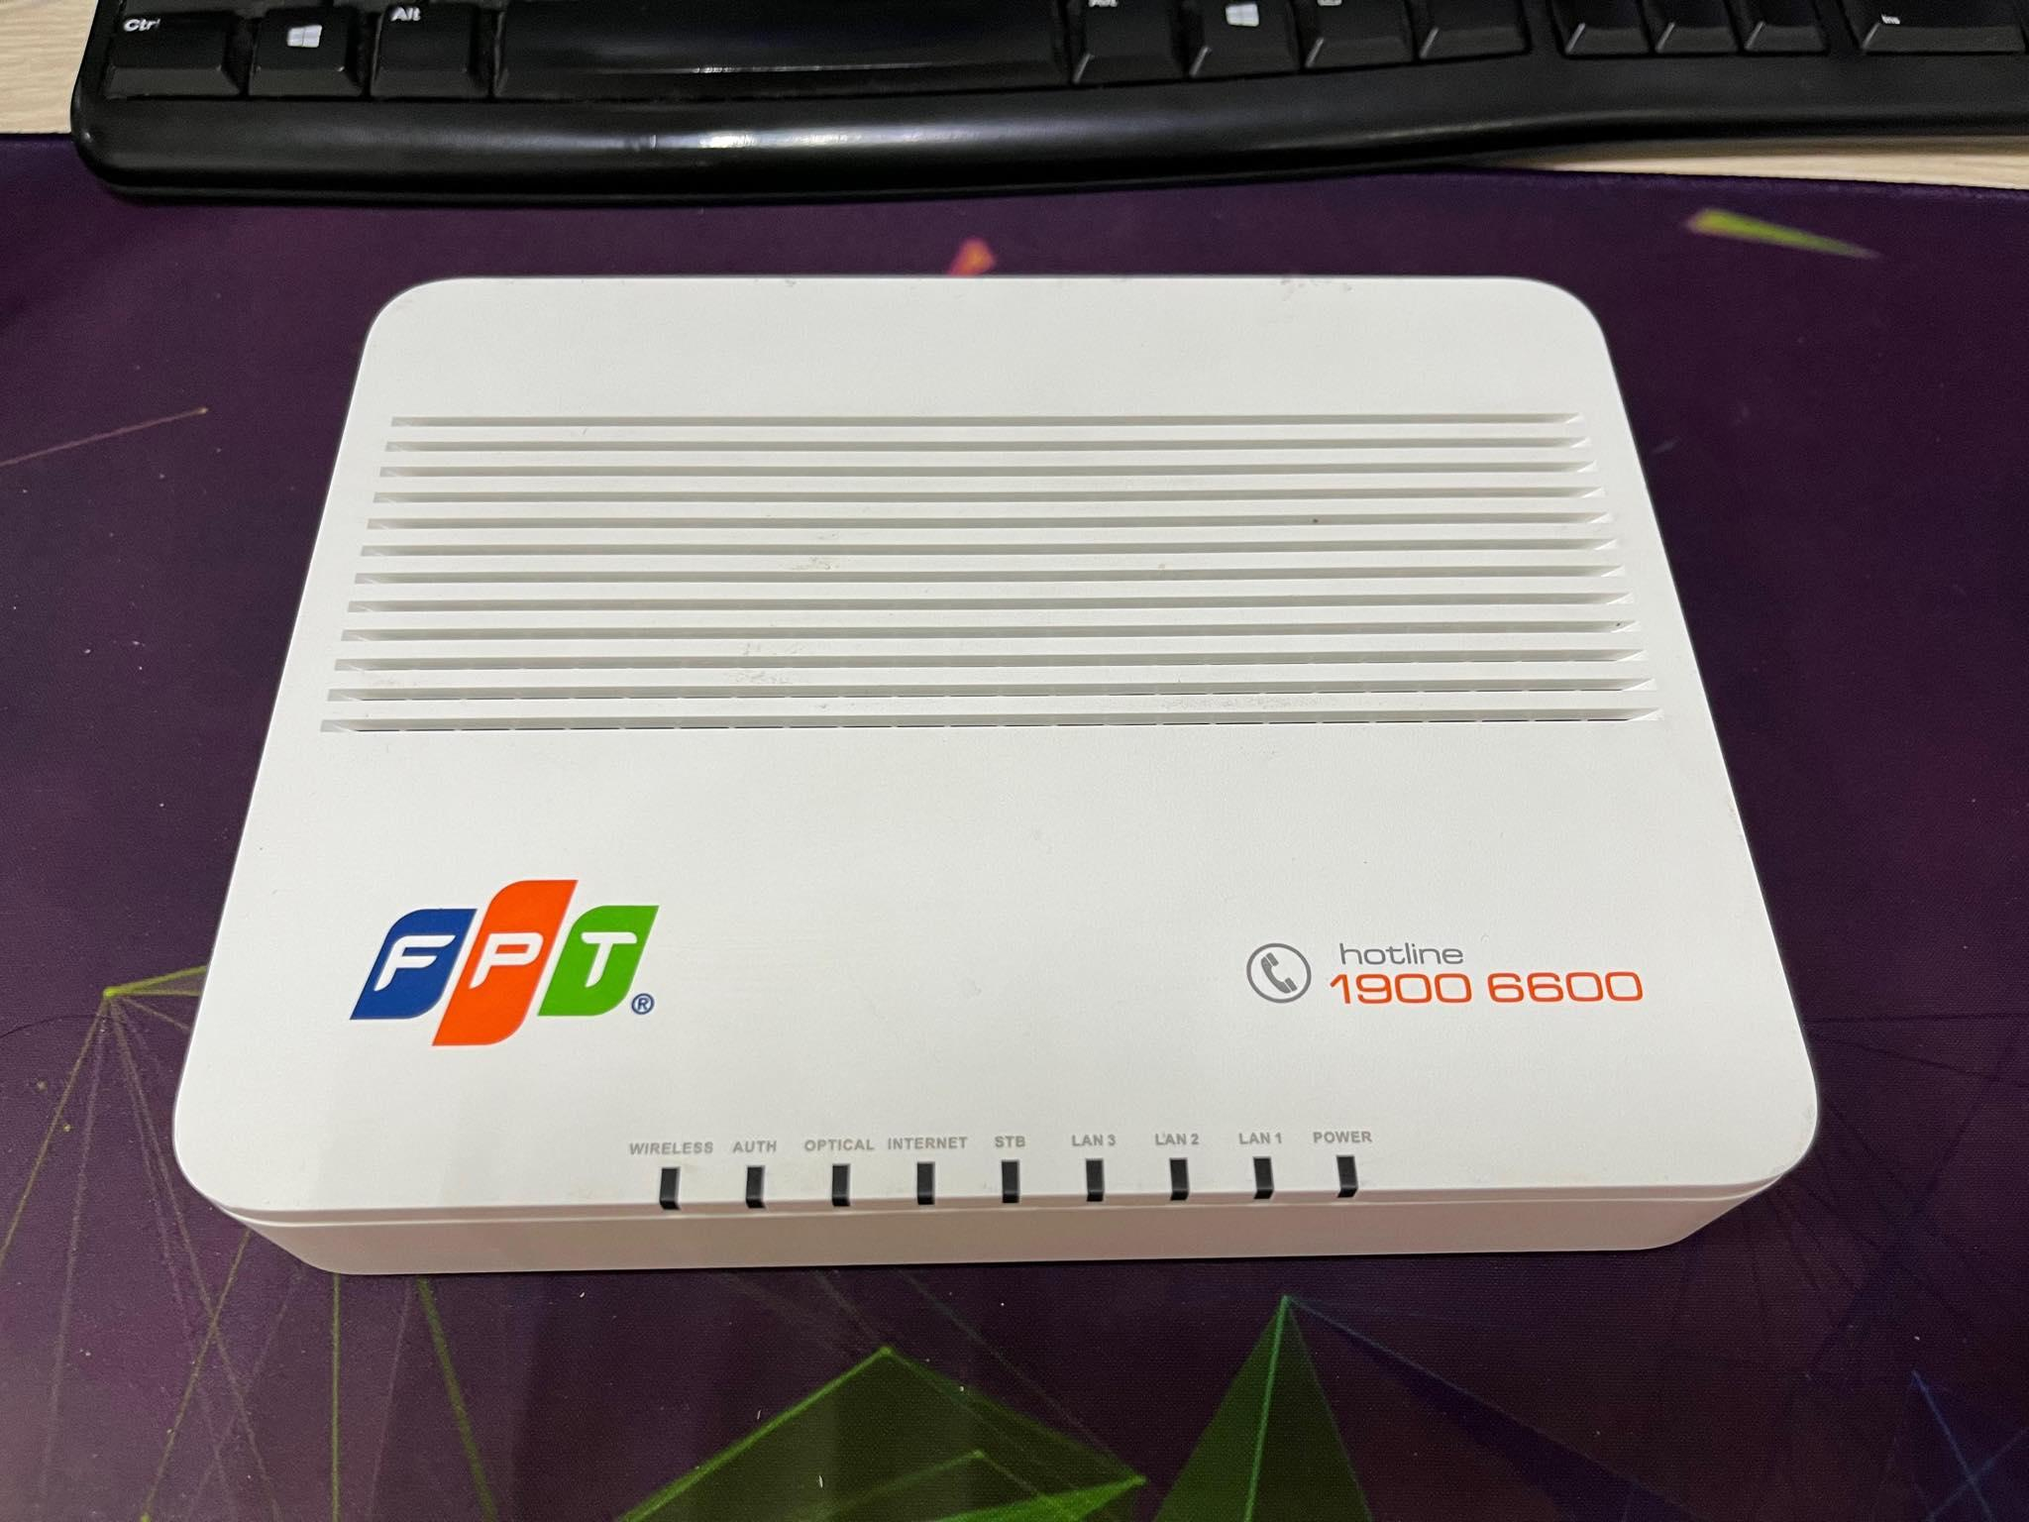
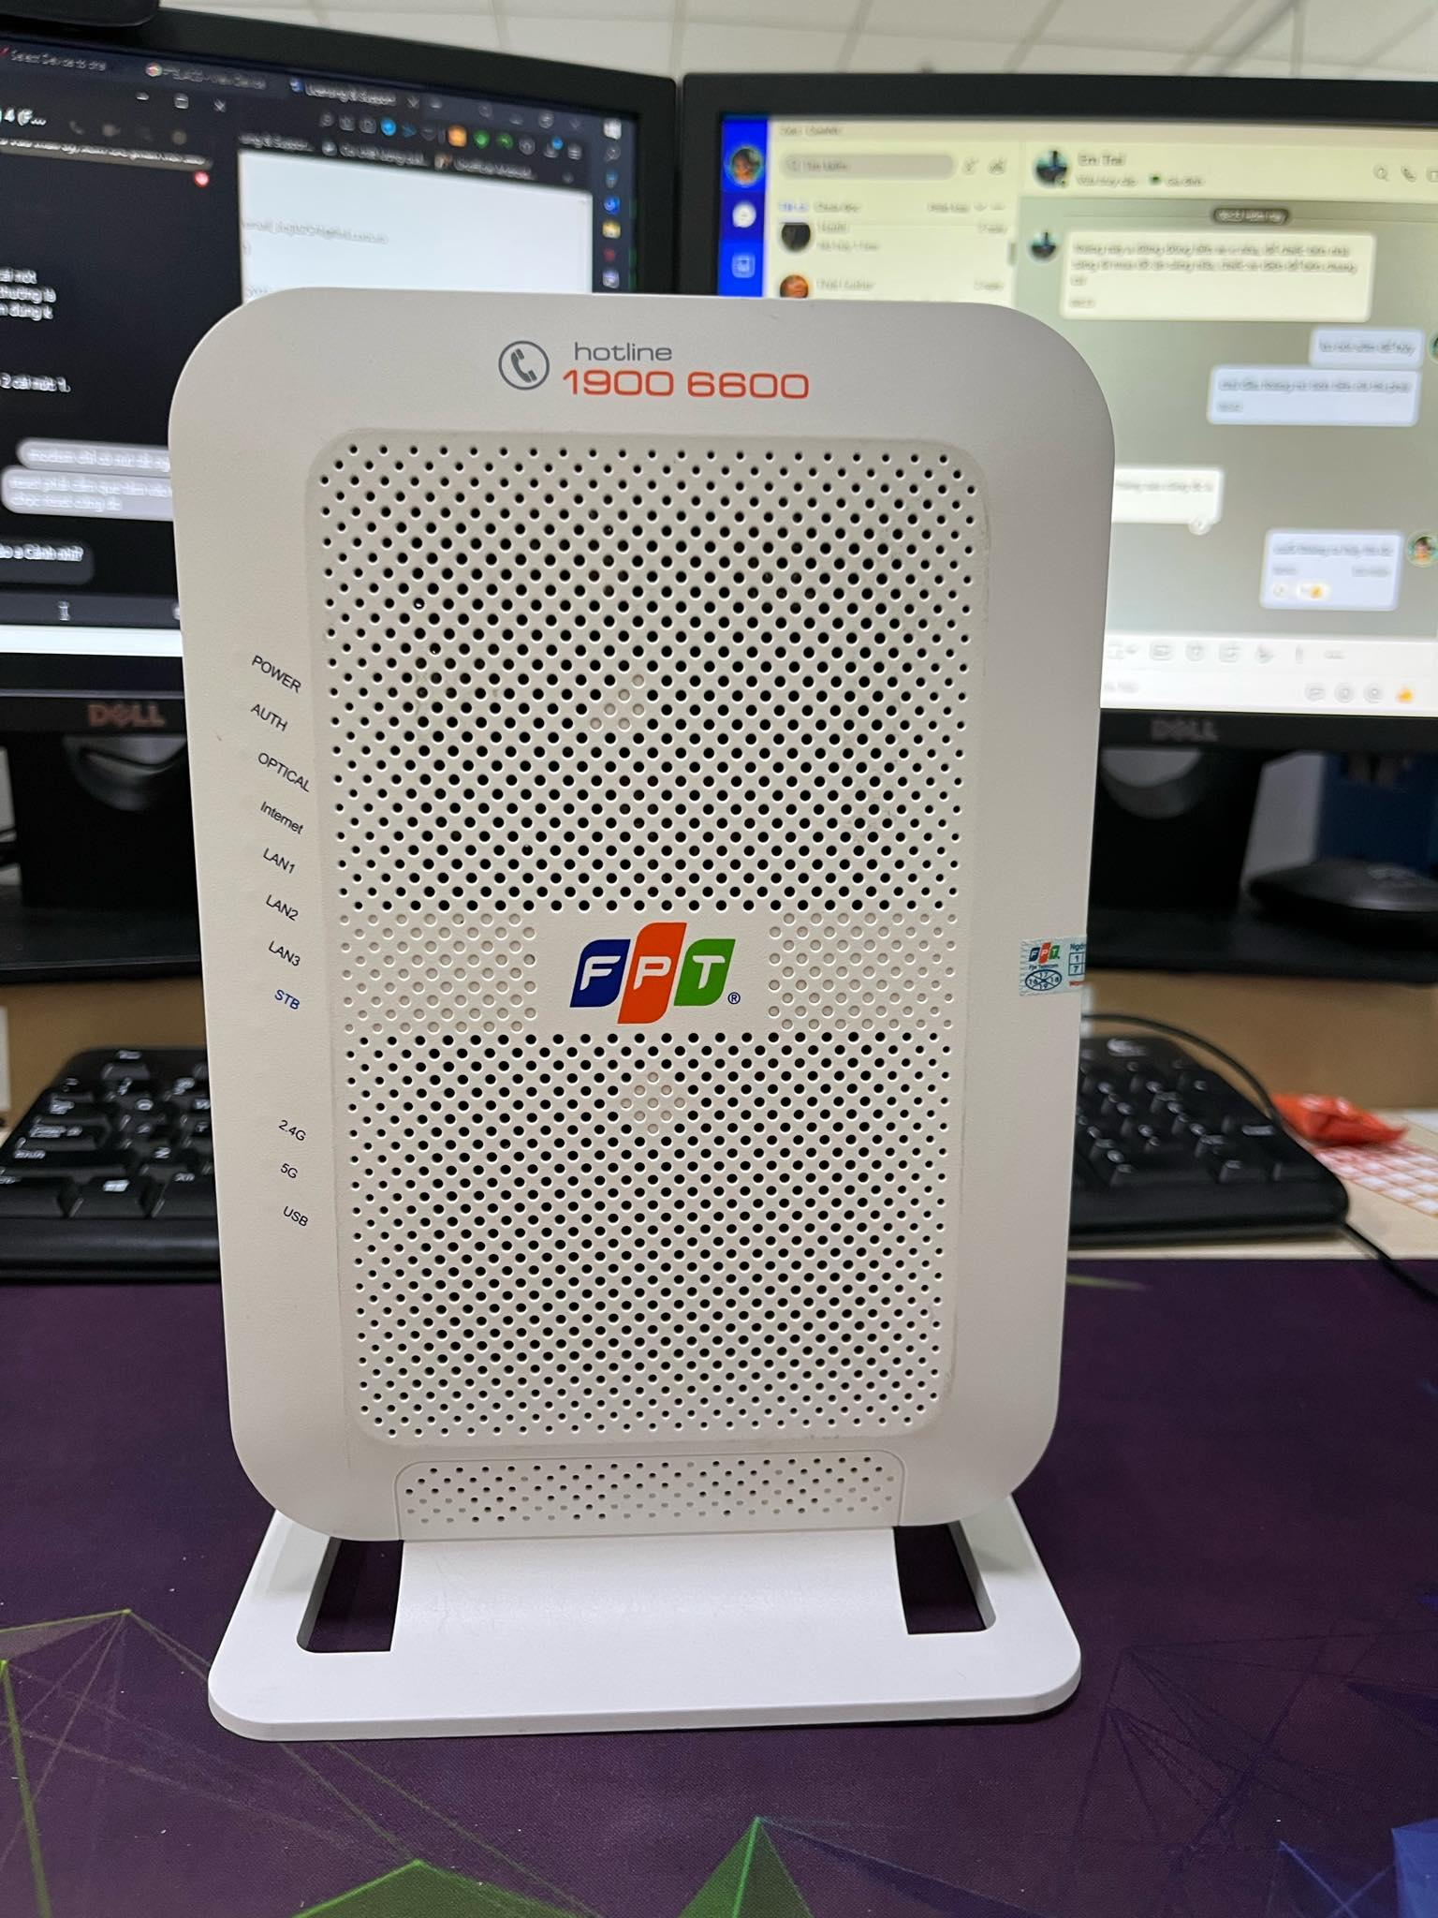
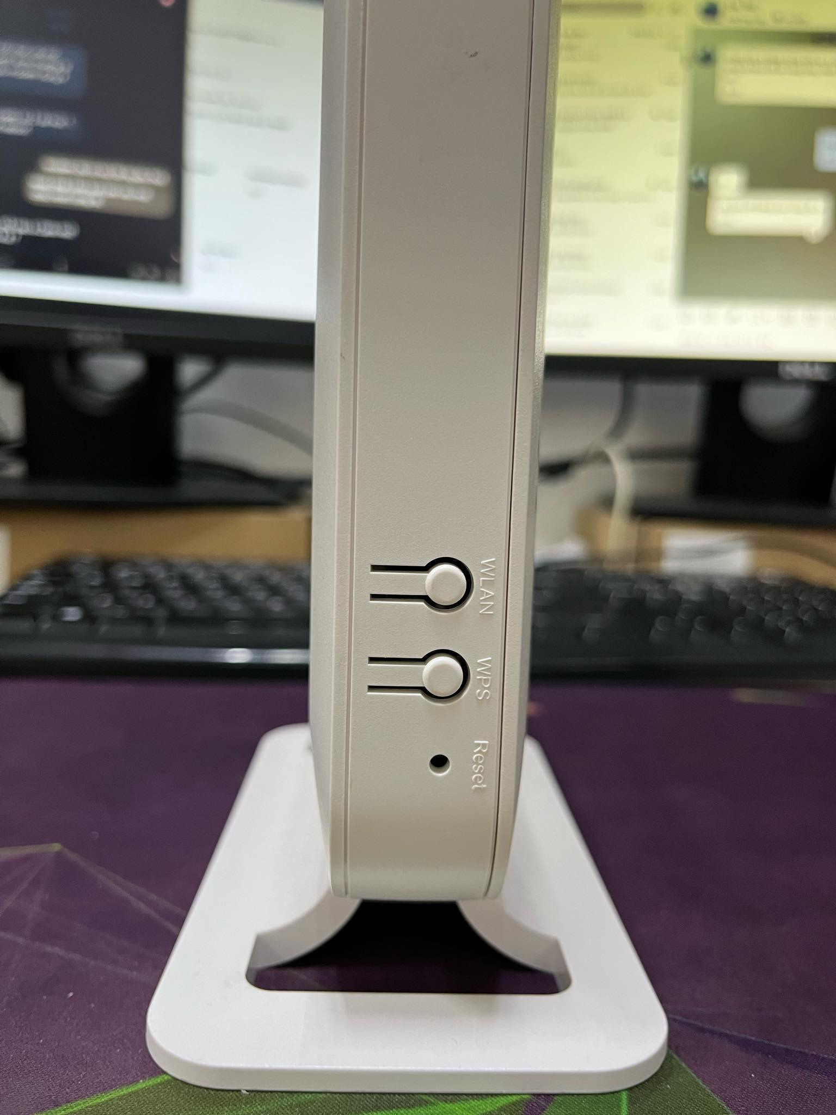
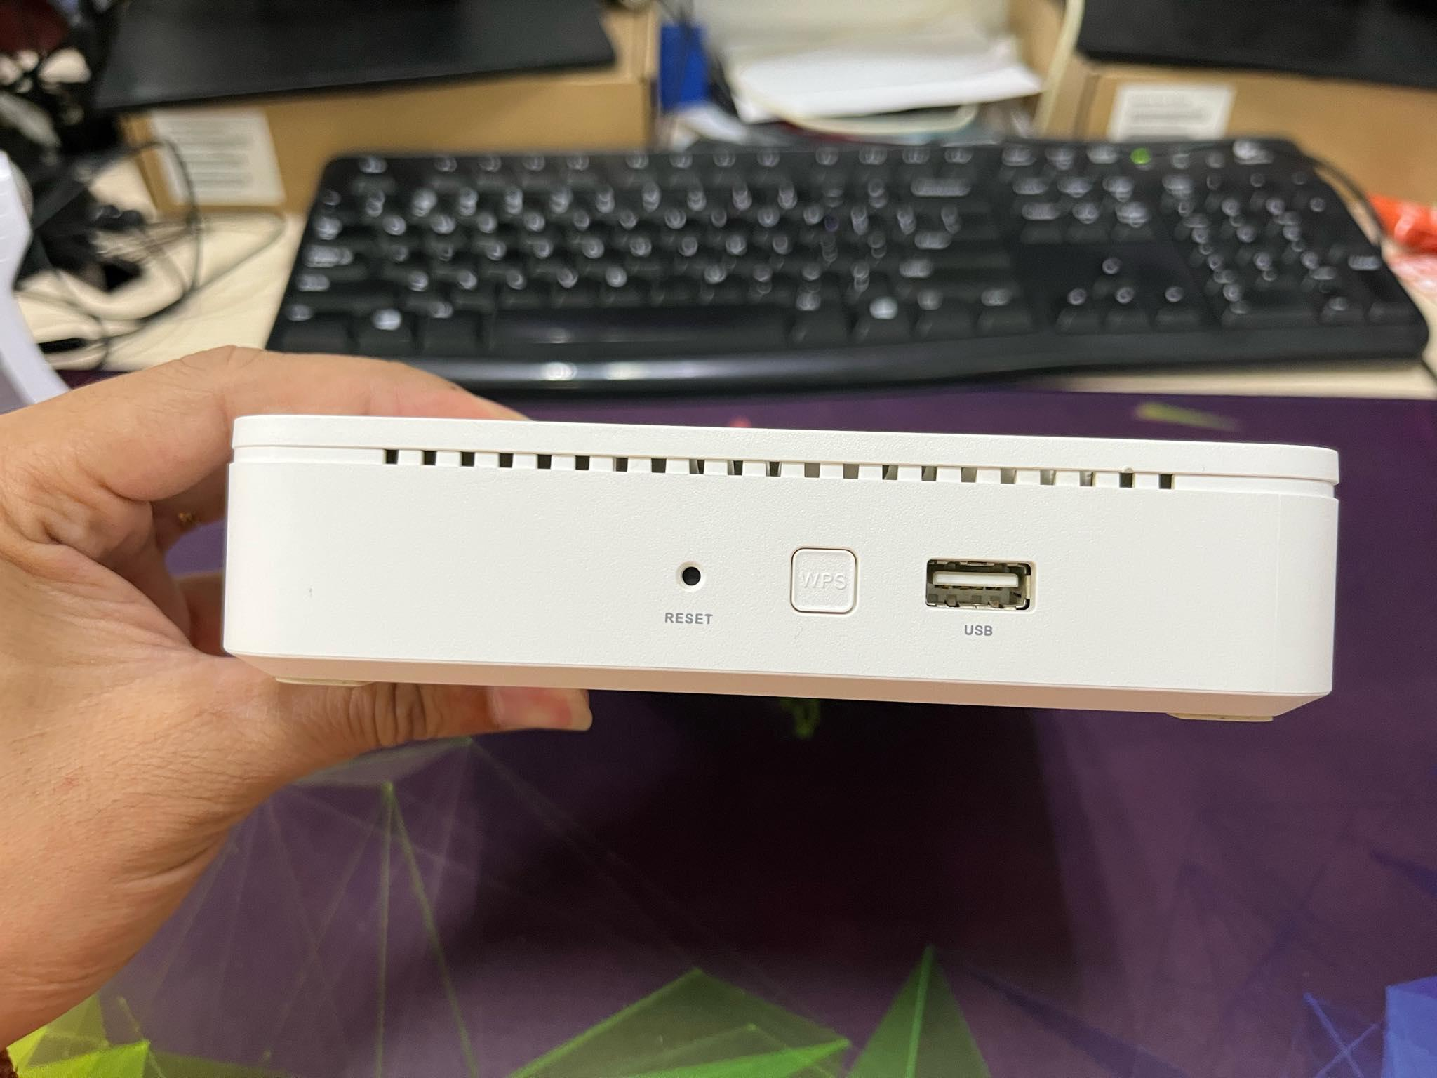
HÌNH ẢNH MINH HỌA MODEM – RESET CỨNG MODEM
Modem AC1000C v2 – Reset modem default
Lưu ý: Khách hàng cần reset cứng modem trong trường hợp khởi động lại modem F-Safe active không thành công.
Liên hệ Group Mail: “FTEL.F-Safe. HTKT” để được hỗ trợ
Modem AC1000F – Reset modem default

Slide 14
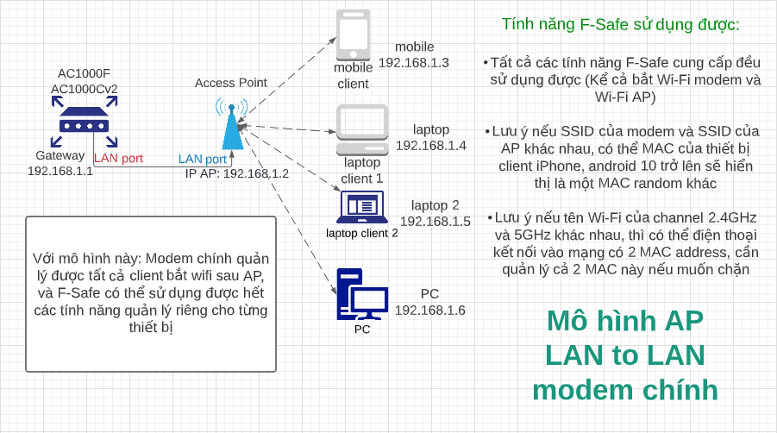
F-Safe quản lý các thiết bị đang kết nối với Access Point
Mô hình AP LAN to LAN
F-Safe quản lý được tất cả các thiết bị đang kết nối với Access Point (mode bridge) một cách độc lập, bình thường như kết nối với Modem. (Có lưu ý đến MAC client khi khác SSID)
Notes:
Ngoài những đối tượng khách hàng như trên, sản phẩm “Internet An Toàn” nhấn mạnh vào những tính năng quản lý thiết bị, quản lý người dùng
(Mô tả rõ hơn công năng trong việc quản lý, quyển soát nội dung trẻ em)
(Mô tả rõ hơn tính cấp thiết của việc bảo vệ internet khi mua sắm trực tuyến như theo dõi hành vi, đánh cắp thông tin cá nhân và sử dụng cho mục đích kinh doanh)
(Đối với những khách hàng ưa thích tính trải nghiệm, nhấn mạnh và sự hiện đại, tiện ích, công nghệ đi cùng với xu hướng xã hội, là dịch vụ bổ sung thiết yếu cho gia đình trong tương lai dài hạn)

Slide 15
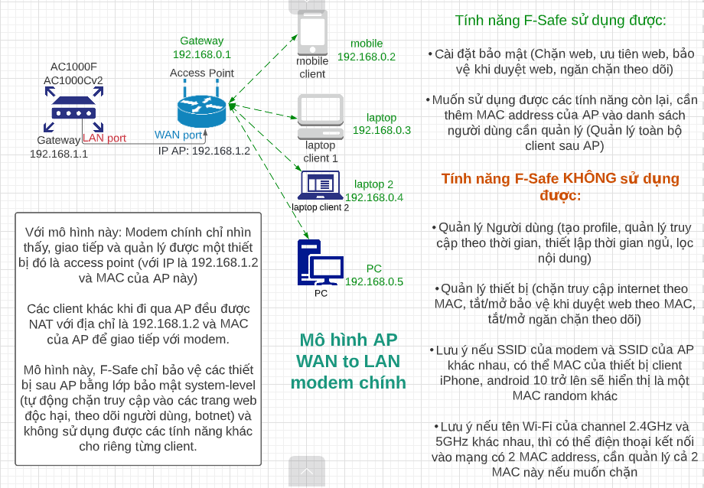
F-Safe quản lý các thiết bị đang kết nối với Access Point
Mô hình AP WAN to LAN
AP được coi như là một Client, khi chặn Internet của AP, khách hàng sẽ chặn toàn bộ Internet của các thiết bị đang kết nối tới AP.
Notes:
Ngoài những đối tượng khách hàng như trên, sản phẩm “Internet An Toàn” nhấn mạnh vào những tính năng quản lý thiết bị, quản lý người dùng
(Mô tả rõ hơn công năng trong việc quản lý, quyển soát nội dung trẻ em)
(Mô tả rõ hơn tính cấp thiết của việc bảo vệ internet khi mua sắm trực tuyến như theo dõi hành vi, đánh cắp thông tin cá nhân và sử dụng cho mục đích kinh doanh)
(Đối với những khách hàng ưa thích tính trải nghiệm, nhấn mạnh và sự hiện đại, tiện ích, công nghệ đi cùng với xu hướng xã hội, là dịch vụ bổ sung thiết yếu cho gia đình trong tương lai dài hạn)

Slide 16

MÔ TẢ CÁC CHỨC NĂNG F-Safe
QUẢN LÝ THIẾT BỊ
KẾT NỐI BỊ CHẶN
Quản lý, bảo vệ kết nối của các thiết bị đang truy cập mạng.
Hiển thị thông tin những liên kết/ đường link độc hại đã bị chặn, website theo dõi đến mạng Internet nhà bạn
CÀI ĐẶT BẢO MẬT
QUẢN LÝ NGƯỜI DÙNG
Bảo mật cao nhất của app, ngăn chặn / ưu tiên các website muốn truy cập mà hệ thống chặn/ ngăn ngừa
Tạo mới người dùng để nhóm 1 số các thiết bị theo đối tượng người dùng và quản lý việc truy cập của người dùng đó.

Slide 17
Vấn đề kỹ thuật
| Các vấn đề đăng ký, sử dụng
F-safe – CPE Lab INF

Slide 18
Các vấn đề về đăng ký, sử dụng F-Safe
CPE Lab INF MN

Slide 19
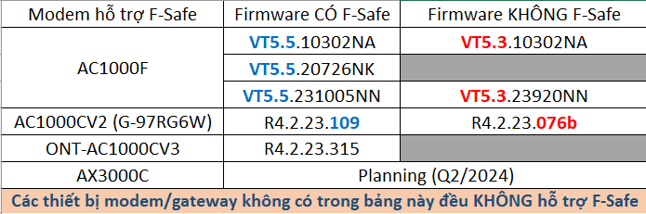
Các lỗi hay gặp khi đăng ký F-Safe
Thông tin về modem và firmware có hỗ trợ F-Safe (Update ngày 10/12/2023)

Slide 20
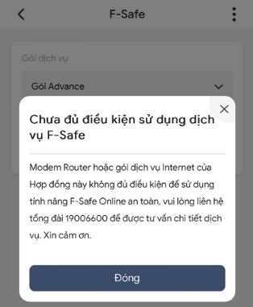
Các lỗi hay gặp khi đăng ký F-Safe
Không tự đăng ký được F-Safe trên Hi FPT:
Nhận được thông báo: Chưa đủ điều kiện sử dụng dịch vụ F-Safe (Modem hoặc gói cước không đủ điều kiện…)

Slide 21
Các lỗi hay gặp khi đăng ký F-Safe
Không tự đăng ký được F-Safe trên Hi FPT:
b. Kiểm tra:
Kiểm tra lại thông tin về gói cước (Super80, Super100, Super150 cũ và hiện tại là Meta, Sky, Giga), modem G-97RG6W (AC1000Cv2), AC1000F và modem mới là AC1000Cv3 (tất cả FW của AC1000Cv3 đều hỗ trợ) (phải chạy firmware mới nhất, tối thiểu đang chạy FW R4.2.23.079p -> R4.2.23.109 (G-97RG6W) và VT5.5.10302NA -> VT5.5.231005NN (AC1000F).
Kiểm tra lại thông tin PĐK F-Safe trên Inside của hợp đồng đã có hay chưa? Và nếu đã có thì xem kênh bán F-Safe là gì, ngày bán là khi nào, tình trạng F-Safe đã kích hoạt hay chưa?

Slide 22
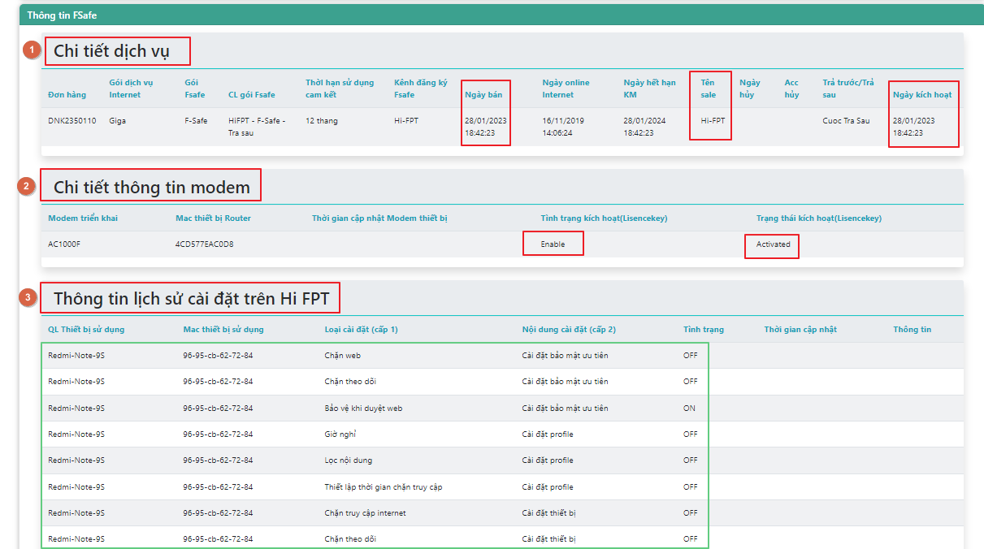
Các lỗi hay gặp khi đăng ký F-Safe
Nhận diện PĐK F-Safe trên Inside:

Slide 23
Các lỗi hay gặp khi đăng ký F-Safe
Xử lý:
Hướng dẫn KH đăng ký bằng tool khác: Báo CS đăng ký bằng Inside, KTV/IBB đăng ký cho KH bằng Mobisale (MBS) (Đều cần KH xác nhận BBĐT member)
Đổi sang 1 trong 2 dòng modem có hỗ trợ F-Safe: G-97RG6W or AC1000F
Upgrade firmware lên phiên bản mới nhất (Lưu ý KHÔNG sử dụng FW 076b (G-97RG6W) và VT5.3 (AC1000F)
Trường hợp đã có PĐK F-Safe nhưng đang có tình trạng disable/not activated, hoặc enable/activated nhưng vẫn chưa dùng được F-Safe (Vào Hi FPT F-Safe vẫn đang báo “chờ kích hoạt”: Reset default modem > Quay PPPoE cho modem Online > Reboot qua app Hi FPT (bắt buộc) thêm 1 lần nữa và đợi trong vòng 5 phút.
Sau khi xử lý cho KH đang có PĐK F-Safe chờ kích hoạt, kiểm tra lại dịch vụ bằng cách sử dụng thiết bị di động, PC, laptop sử dụng WiFi/LAN trực tiếp từ modem (lưu ý không dùng 4G) truy cập vào trang web: http://unsafe.fstestdomain.com để kiểm tra lại dịch vụ đã được kích hoạt hay chưa? (Luôn kiểm tra lại bằng cách này sau khi reboot khoảng 3~5 phút)

Slide 24
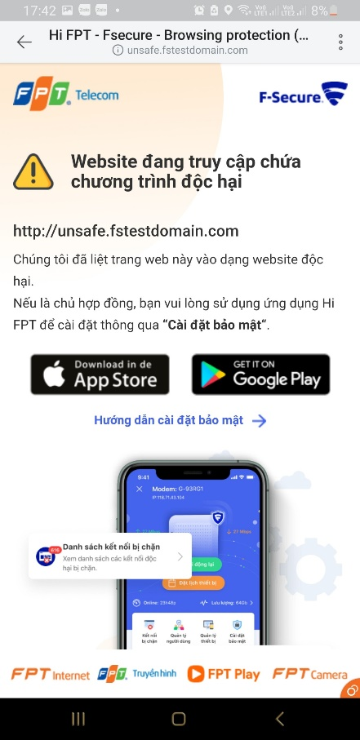
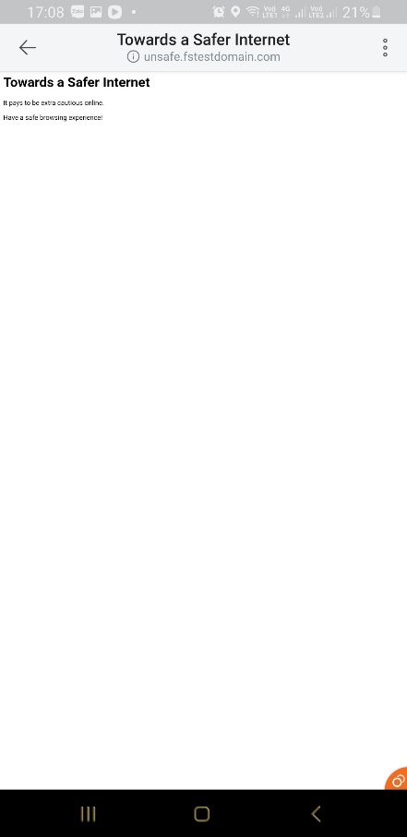
Các lỗi hay gặp khi đăng ký F-Safe
Kiểm tra lại thông tin kích hoạt F-Safe
KTV sử dụng điện thoại/laptop kết nối vào Wi-Fi/LAN của modem, sử dụng trình duyệt web để truy cập vào trang web sau: http://unsafe.fstestdomain.com để kiểm tra F-Safe đã hoạt động hay chưa?
F-Safe đã kích hoạt
F-Safe chưa kích hoạt thành công

Slide 25
Các lỗi hay gặp khi đăng ký F-Safe
Nếu nội dung trang web hiển thị thông tin bị chặn bởi F-Safe, thì xác nhận F-Safe đã kích hoạt thành công. Tuy nhiên, nếu kiểm tra lại phần F-Safe trên Hi FPT vẫn đang còn báo “chờ kích hoạt” thì ở đây là lỗi chưa cập nhật database của Hi FPT. Vui lòng gửi email về: FTEL.HIFPT.VANHANH@FPT.COM; OanhLTN3@fpt.com để Hi FPT hỗ trợ cập nhật lại Router-ID của modem vào database của Hi FPT để KH có thể sử dụng được giao diện app Hi FPT.
Chú ý: F-Safe ở đây đã kích hoạt, không cần phải reset default thêm nữa.
F-Safe đã kích hoạt thành công

Slide 26
Các lỗi hay gặp khi đăng ký F-Safe
Nếu nội dung trang web hiển thị thông tin của trang web “Towards a Safer Internet …..” và không có thông tin bị F-Safe chặn, thì F-Safe trên modem chưa được kích hoạt. Cần thực hiện lại các bước đã hướng dẫn ở phần trên để modem kích hoạt lại F-Safe (LƯU Ý: chỉ reset default 1 lần đầu, các lần sau chỉ cần reboot để hệ thống chạy luồng kích hoạt)
F-Safe chưa kích hoạt thành công

Slide 27
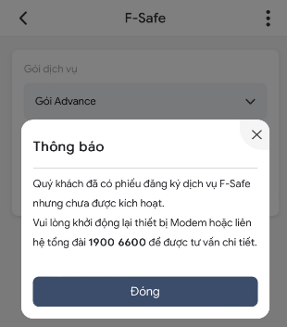
Các lỗi hay gặp khi kích hoạt F-Safe
Đã đăng ký nhưng chưa kích hoạt thành công
Tình trạng: Sau khi mua/đăng ký dịch vụ, truy cập vào Hi FPT > Hợp đồng > Internet > F-Safe thông báo đang “chờ kích hoạt” dịch vụ.

Slide 28
Các lỗi hay gặp khi kích hoạt F-Safe
Đã đăng ký nhưng chưa kích hoạt thành công
Tình trạng: Sau khi mua/đăng ký dịch vụ, truy cập vào Hi FPT > Hợp đồng > Internet > F-Safe thông báo đang “chờ kích hoạt” dịch vụ.
Kiểm tra:
Kiểm tra Inside > Hợp đồng > Tình trạng > Thông tin F-Safe: Đã enable/Activated nhưng không có thông tin lịch sử cài đặt trên Hi FPT (Ảnh minh họa slide sau) | Hoặc tình trạng đang Disable/Not Activated
Vào Hi FPT > Hợp đồng > Internet > F-Safe báo đang đợi kích hoạt

Slide 29
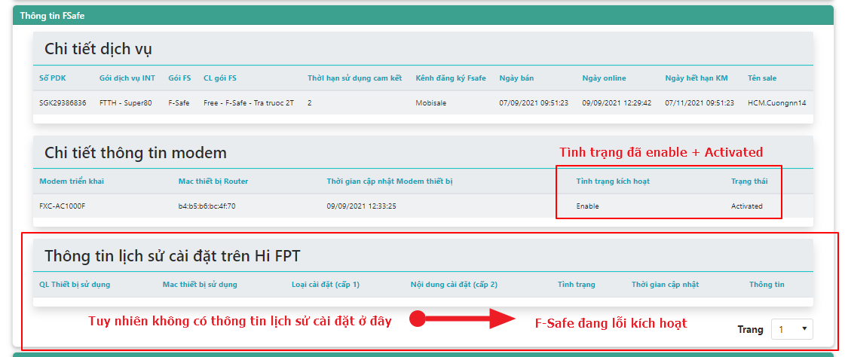
Các lỗi hay gặp khi kích hoạt F-Safe

Slide 30
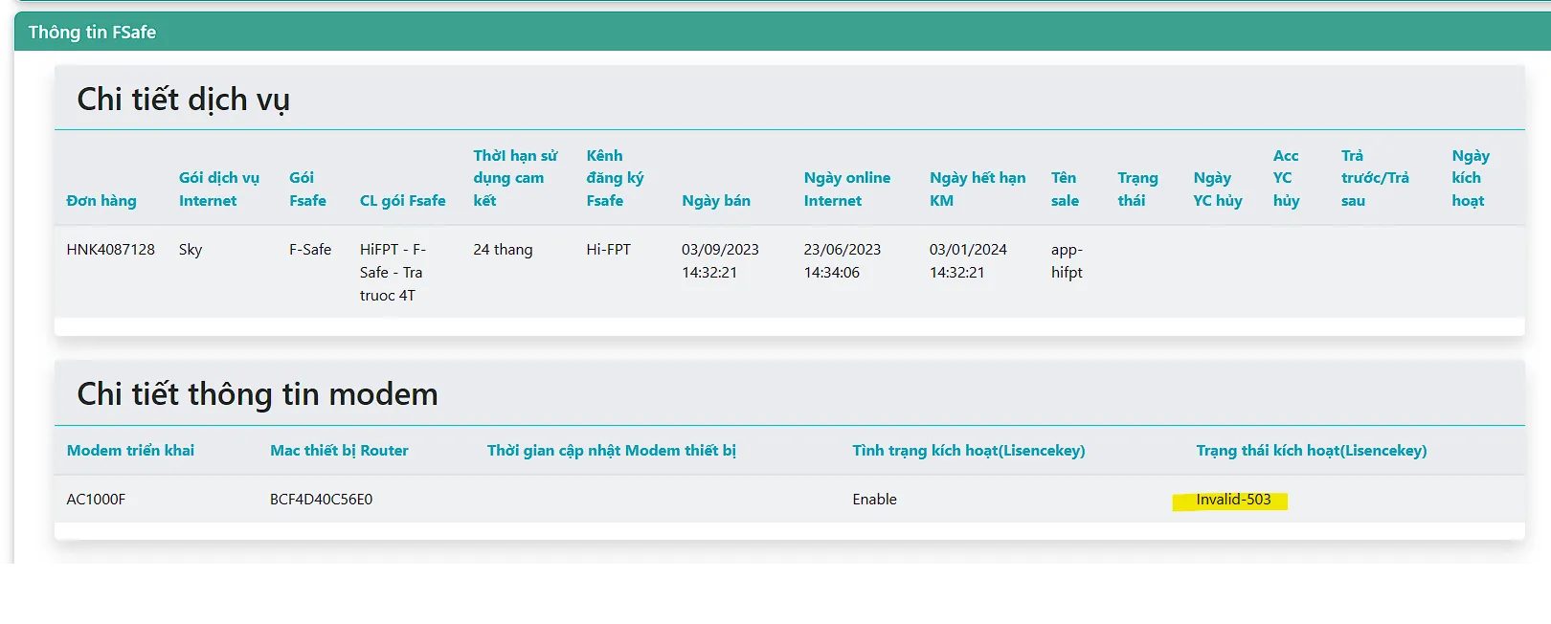
Các lỗi hay gặp khi kích hoạt F-Safe

Slide 31
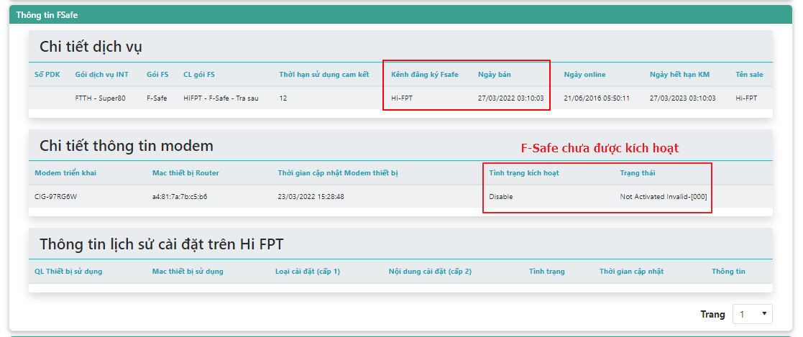
Các lỗi hay gặp khi kích hoạt F-Safe

Slide 32
Các lỗi hay gặp khi kích hoạt F-Safe
Xử lý:
Trường hợp đã có PĐK F-Safe nhưng đang có tình trạng disable/not activated/disable/int, hoặc enable/activated nhưng vẫn chưa dùng được F-Safe, làm theo 3 bước dưới đây: 1. RESET Default modem (chỉ nên reset default 1 lần duy nhất - factory reset)
2. Quay PPPoE cho modem online
3. Sau khi modem online, reboot modem 1 lần nữa qua tính năng reboot trên Hi FPT (quan trọng)
Đợi hệ thống chạy luồng kích hoạt tầm 3~5 phút và kiểm tra lại dịch vụ bằng cách sử dụng WiFi modem truy cập trang web http://unsafe.fstestdomain.com để xác định xem F-Safe đã kích hoạt và chặn web này hay chưa. Nếu có thông tin F-Safe chặn trang web thì đã kích hoạt, nếu nội dung trang web hiện ra bình thường thì thao tác lại bước 3 - reboot modem lại.
Lưu ý: KHÔNG cần đổi modem khác trong quá trình kích hoạt dịch vụ (Trừ trường hợp vẫn kích hoạt lỗi và có yêu cầu đổi từ CPE Lab/Hi FPT)

Slide 33
Các lỗi hay gặp khi kích hoạt F-Safe
KTV sử dụng điện thoại/laptop kết nối vào Wi-Fi/LAN của modem, sử dụng trình duyệt web để truy cập vào trang web sau: http://unsafe.fstestdomain.com để kiểm tra F-Safe đã hoạt động hay chưa?
F-Safe đã kích hoạt
F-Safe chưa kích hoạt thành công

Slide 34
Các lỗi hay gặp khi kích hoạt F-Safe
Nếu nội dung trang web hiển thị thông tin bị chặn bởi F-Safe, thì xác nhận F-Safe đã kích hoạt thành công. Tuy nhiên, nếu kiểm tra lại phần F-Safe trên Hi FPT vẫn đang còn báo “chờ kích hoạt” thì ở đây là lỗi chưa cập nhật database của Hi FPT. Vui lòng gửi email về: FTEL.HIFPT.VANHANH@FPT.COM; OanhLTN3@fpt.com để Hi FPT hỗ trợ cập nhật lại Router-ID của modem vào database của Hi FPT để KH có thể sử dụng được giao diện app Hi FPT.
Chú ý: F-Safe ở đây đã kích hoạt, không cần phải reset default thêm nữa.
F-Safe đã kích hoạt thành công

Slide 35
Các lỗi hay gặp khi kích hoạt F-Safe
Nếu nội dung trang web hiển thị thông tin của trang web “Towards a Safer Internet …..” và không có thông tin bị F-Safe chặn, thì F-Safe trên modem chưa được kích hoạt. Cần thực hiện lại các bước đã hướng dẫn ở phần trên để modem kích hoạt lại F-Safe (LƯU Ý: chỉ reset default 1 lần đầu, các lần sau chỉ cần reboot để hệ thống chạy luồng kích hoạt)
F-Safe chưa kích hoạt thành công

Slide 36
Tổng hợp cách xử lý khi chưa đăng ký, kích hoạt được dịch vụ
Sử dụng đúng gói cước, modem hỗ trợ
Nâng cấp lên firmware mới nhất
Reboot thiết bị (Khi mới đăng ký thành công)
Reset default thiết bị, sau đó reboot thêm 1 lần nữa (Sau khi đăng ký 1 thời gian nhưng vẫn chưa kích hoạt thành công)
Các trường hợp đã xử lý như trên nhưng vẫn chưa kích hoạt được dịch vụ, vui lòng gửi thông tin về team hỗ trợ: ftel.f-safe.htkt@fpt.com; FTEL.HIFPT.VANHANH@FPT.COM;

Slide 37
Các lỗi hay gặp khi sử dụng F-Safe
Trong quá trình sử dụng, có thể sẽ phát sinh một số lỗi
Một số lỗi cơ bản:
Truy cập website bình thường, tuy nhiên bị F-Safe chặn
Chặn website tại Cài đặt bảo mật (Blacklist) tuy nhiên thiết bị vẫn truy cập bình thường
Chặn truy cập internet cho từng thiết bị (Chặn MAC) tuy nhiên thiết bị vẫn sử dụng được internet
Các thiết bị chỉ hiển thị unknow_aa:bb:xx:cc:zz:yy không biết các để quản lý, chặn MAC client nhưng thiết bị vẫn sử dụng được
Với các KH có sử dụng Box truyền hình FX6, bị lỗi không load được hình ảnh thu nhỏ (thumbnails) của các phim/video trên ứng dụng VOD

Slide 38
Các lỗi hay gặp khi sử dụng F-Safe
Trong quá trình sử dụng, có thể sẽ phát sinh một số lỗi
Cách xử lý:
Truy cập website bình thường, tuy nhiên bị F-Safe chặn: Hướng dẫn KH truy cập vào tính năng “Cài đặt bảo mật” > Chặn/ưu tiên website > Web ưu tiên: Thêm website đang bị chặn vào trang web ưu tiên.
Chặn website tại Cài đặt bảo mật (Blacklist) tuy nhiên thiết bị vẫn truy cập bình thường:
- Kiểm tra lại dịch vụ F-Safe của KH có đang active và đang dùng bình thường hay không (Check thông tin trên inside)
- Test: mở trình duyệt web của điện thoại/laptop (đang kết nối vào Wi-Fi/LAN của modem) và truy cập vào trang web test: http://unsafe.fstestdomain.com
=> Nếu website này bị chặn, và có hiện nội dung F-Safe chặn trang web độc hại: F-Safe đang hoạt động bình thường (Kiểm tra tiếp bước 2)
=> Nếu website truy cập được và không thấy thông tin bị chặn bởi F-Safe: F-Safe đang không kích hoạt trên modem (Xử lý như hướng dẫn lỗi kích hoạt)

Slide 39
Các lỗi hay gặp khi sử dụng F-Safe
- Nếu F-Safe đang hoạt động: Tiếp tục truy cập vào trang web mà KH đã thêm vào blacklist để xác minh tình trạng. Thêm 1 số website khác vào blacklist và test lại trên trình duyệt.
- Nếu các bước kiểm tra đều đảm bảo F-Safe đang hoạt động, nhưng blacklist không chặn các trang web đã thêm vào thì liên hệ đội hỗ trợ F-Safe qua email:
ftel.f-safe.htkt@fpt.com.vn hoặc CanhNX6@fpt.com (CPELab – INFMN)

Slide 40
Các lỗi hay gặp khi sử dụng F-Safe
Trong quá trình sử dụng, có thể sẽ phát sinh một số lỗi
b. Cách xử lý
iv. Chặn MAC client, quản lý thời gian truy cập nhưng thiết bị vẫn sử dụng được Internet:
Kiểm tra lại MAC client cần quản lý đã chính xác chưa?
Nếu nhà KH sử dụng có nhiều hơn 1 tên Wi-Fi (Ví dụ Wi-Fi 2.4GHz và 5GHz khác tên nhau): Cần kiểm tra lại MAC của điện thoại trên từng Wi-Fi cụ thể, để xác định đúng và quản lý, chặn truy cập theo nhu cầu.
Nếu nhà khách hàng có lắp thêm AP, cần kiểm tra lại mô hình kết nối giữa AP và modem (Chi tiết ở phần sau).

Slide 41
Mô hình nhà khách hàng có sử dụng AP
Có 2 mô hình điển hình rất hay gặp tại nhà KH có gắn thêm Access Point (AP) để sử dụng:
Mô hình LAN to LAN (modem vẫn đảm nhiệm vai trò DHCP server)
Mô hình LAN to WAN (AP sẽ đảm nhiệm vai trò DHCP server, client sau AP sẽ nhận range IP khác do AP cấp)

Slide 42
Mô hình nhà khách hàng có sử dụng AP
Mô hình khách hàng đấu nối LAN-LAN, trong đó modem chính đóng vai trò làm DHCP Server cho toàn bộ client kết nối Wi-Fi phía sau AP
Với mô hình này: Modem chính quản lý được tất cả client bắt Wi-Fi sau AP, và F-Safe có thể sử dụng được hết các tính năng quản lý riêng cho từng thiết bị

Slide 44
Mô hình nhà khách hàng có sử dụng AP
Mô hình AP kết nối LAN to LAN với modem chính
Có các đặc điểm điển hình như sau:
Modem chính đảm nhiệm vai trò DHCP server, cấp toàn bộ IP cho các client phía sau AP
AP đóng vai trò mở rộng vùng phủ sóng thuần tuý (bridge)
F-Safe sẽ sử dụng được toàn bộ các tính năng cho mô hình này, vẫn có thể quản lý MAC client, tạo profile, chặn truy cập các thiết bị bắt Wi-Fi phía sau AP
Có các lưu ý đặc biệt như sau:
Nếu modem/AP phát 2 Wi-Fi của 2 băng tần (2.4GHz/5GHz) khác nhau, thì có thể client kết nối vào mỗi băng tần này sẽ sử dụng 1 random MAC address khác nhau (Hiện tại tính năng bảo mật này đã xuất hiện từ iOS 14 và android 10 trở lên
Nếu muốn quản lý 1 thiết bị trong trường hợp trên, cần thêm cả 2 MAC address Wi-Fi của thiết bị đó vào danh sách quản lý, hoặc chặn truy cập

Slide 45
Mô hình nhà khách hàng có sử dụng AP
Mô hình khách hàng đấu nối LAN-WAN, trong đó AP cắm sau modem đóng vai trò làm DHCP Server cho toàn bộ client kết nối Wi-Fi phía sau AP (Client bắt Wi-Fi sẽ nhận 1 địa chỉ IP khác với lớp mạng của modem)
Với mô hình này: Modem chính chỉ quản lý được thiết bị đại diện là AP (MAC address của AP), và F-Safe chỉ có thể sử dụng được hết các tính năng ở lớp bảo mật system-level như: tự động chặn truy cập web độc hại, chặn các web theo dõi người dùng, botnet, web phishing lừa đảo, giả mạo

Slide 47
Mô hình KH sử dụng thêm AP sau modem
Mô hình AP kết nối LAN to WAN với modem chính
Có các đặc điểm điển hình như sau:
Modem chính chỉ cấp IP cho AP, chỉ nhận diện được IP và MAC của AP là client mà nó quản lý
AP đóng vai trò DHCP server, cấp phát range IP riêng cho các client bắt Wi-Fi sau nó.
Các client bắt Wi-Fi của AP, khi đi qua AP để ra internet phải NAT bằng IP và MAC của AP để giao tiếp với modem chính.

Slide 48
Mô hình KH sử dụng thêm AP sau modem
Mô hình AP kết nối LAN to WAN với modem chính
Có các đặc điểm điển hình như sau:
Modem chính không quản lý được các client sau AP
Các chức năng quản lý của F-Safe cho riêng từng thiết bị như: chặn MAC truy cập internet, thêm MAC vào profile người dùng, thiết lập thời gian chặn truy cập, lọc nội dung bên trong profile sẽ không được áp dụng lên client phía sau AP
F-Safe chỉ bảo vệ lớp system-level: Tự động bảo vệ, chặn truy cập nếu client truy cập vào các trang web độc hại, theo dõi người dùng, botnet, …

Slide 49
Mô hình KH sử dụng thêm AP sau modem
Mô hình AP kết nối LAN to WAN với modem chính
Có các đặc điểm điển hình như sau:
Vẫn có thể quản lý toàn bộ client sau AP bằng cách thiết lập quản lý bằng MAC của AP, tuy nhiên tất cả các client phía sau AP đều nhận chung sự quản lý này
Chặn MAC AP: Các client sau AP đều không sử dụng được internet

Slide 50
Mô hình KH sử dụng thêm AP sau modem
Mô hình AP kết nối LAN to WAN với modem chính
Có các lưu ý đặc biệt như sau:
Nếu modem/AP phát 2 Wi-Fi của 2 băng tần (2.4GHz/5GHz) khác nhau, thì có thể client kết nối vào mỗi băng tần này sẽ sử dụng 1 random MAC address khác nhau (Hiện tại tính năng bảo mật này đã xuất hiện từ iOS 14 và android 10 trở lên
Nếu muốn quản lý 1 thiết bị trong trường hợp trên, cần thêm cả 2 MAC address Wi-Fi của thiết bị đó vào danh sách quản lý, hoặc chặn truy cập

Slide 51
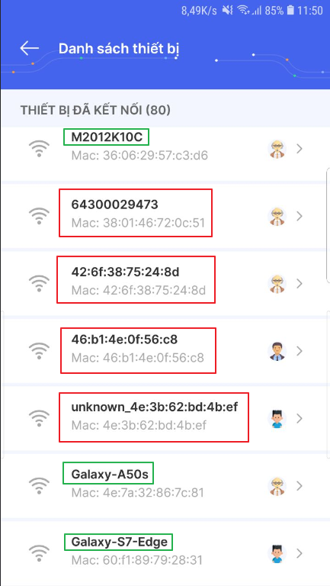
Một số lưu ý nhỏ hay gặp
Các thiết bị hiện nay đều sử dụng Randomization MAC Address (Android 10 & cao hơn) hoặc Private MAC Address (iOS 14 hoặc cao hơn)
Có đặc điểm điển hình như sau:
Khi vào quản lý các thiết bị chỉ hiển thị MAC address (không hiện tên thiết bị), hoặc hiển thị unknown_macaddress
Muốn modem/F-Safe nhận diện đúng tên của thiết bị cần vào cài đặt Wi-Fi của điện thoại đó, chọn sử dụng MAC thiết bị (hoặc tắt sử dụng MAC ngẫu nhiên, MAC riêng tư) - Hoặc đặt tên thiết bị ngay trên F-Safe
Mỗi lần kết nối vào 1 SSID khác, thiết bị sẽ sinh ra 1 MAC ngẫu nhiên khác nhau (Cùng SSID sẽ cùng MAC)

Slide 52
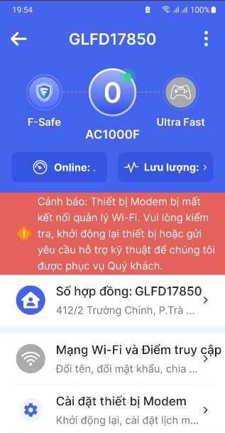
Một số lưu ý nhỏ hay gặp
Lưu ý lỗi như hình không phải là lỗi liên quan đến F-Safe
Lưu ý cảnh báo như hình trên Hi FPT này là vấn đề khác, không liên quan gì đến F-Safe, cũng như không ảnh hưởng gì đến cài đặt và sử dụng F-Safe
Lỗi này là Hi FPT đang không có kết nối đến ACS để get thông tin dưới modem để show ra cho người dùng Hi FPT, cần thao tác bấm vào các nút chức năng để Hi FPT gọi qua ACS mới lấy được thông tin hiển thị.

Slide 53
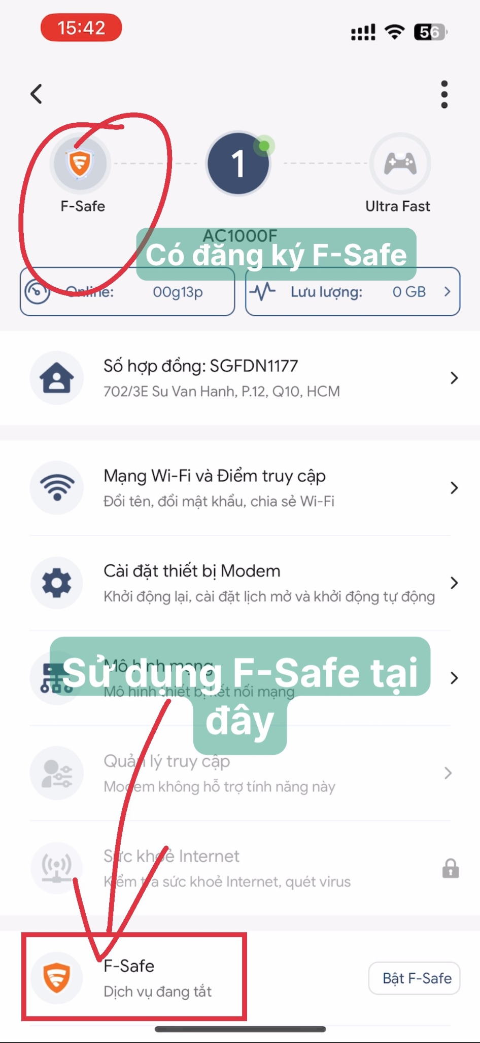
Một số lưu ý nhỏ hay gặp
LƯU Ý: Nhiều khách hàng nhầm lẫn trong việc sử dụng tính năng khác trên Hi FPT và sử dụng F-Safe
Sử dụng tính năng F-Safe tại mục “F-Safe” bên dưới.
Các tính năng khác như “Sức khoẻ Internet”, “Quản lý truy cập”, … nằm ngoài mục F-Safe thì không phải là 1 tính năng của F-Safe

Slide 54

Q&A
Các câu hỏi thắc mắc và giải đáp!!
Email: CanhNX6@fpt.com
Workplace Chat: CanhNX6 (Nguyen Xuan Canh)
Phone Number: 0905 603 479 (Zalo)

